Slide 1


Slide 2

21 листопада в Україні відзначають День Гідності та Свободи. Цей день увійшов до календаря пам’ятних дат не так давно, і нагадує кожному із нас про патріотизм і мужність громадян, які восени 2004 року та у листопаді 2013 року – лютому 2014 року постали на захист демократичних цінностей, прав і свобод людини та громадянина, національних інтересів України та її європейського вибору, бажання бути вільним у своєму виборі, мати гідне життя на рідній землі.

Slide 3

Боротьба за свободу волевиявлення українського народу не закінчилась. Сьогодні в запеклих боях українські захисники і захисниці продовжують виборювати право українського народу вільно обирати свою долю. До підтримки України долучився увесь демократичний світ.

Slide 4
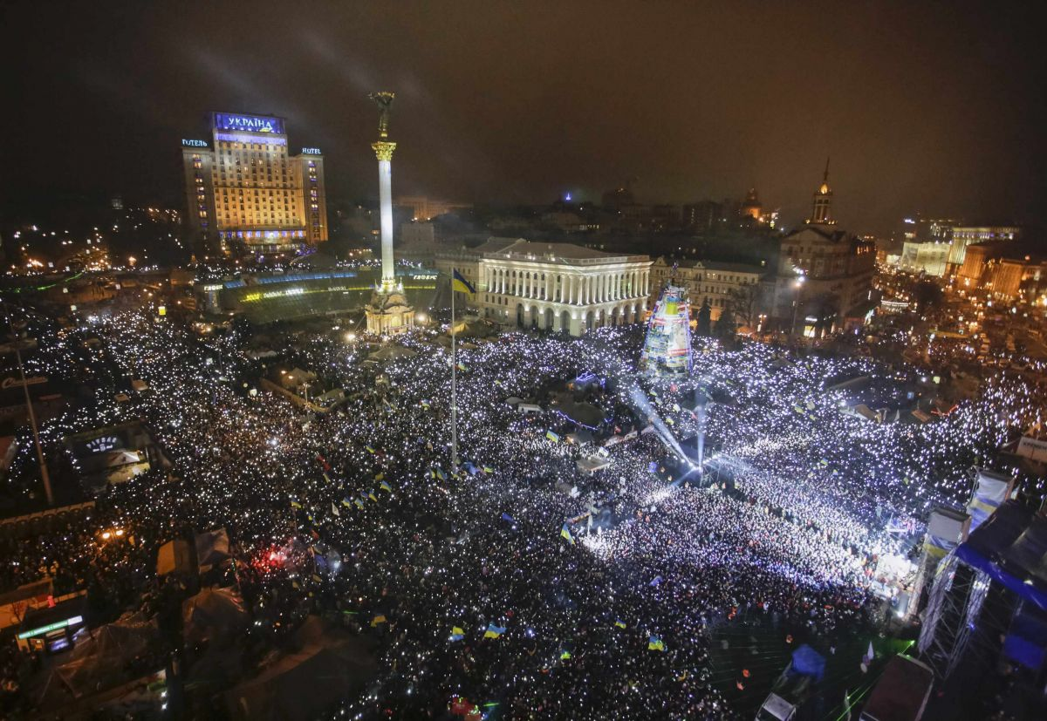
Вшануймо громадянський подвиг учасників Помаранчевої революції, Революції Гідності, Героїв Небесної Сотні, загиблих учасників російсько-української війни, які віддали життя за наше майбутнє.

Slide 5

Україна – країна нескорених!
Слава Україні! Героям слава!
Разом до Перемоги!

Slide 6
